Slide 1
Конференция к 80-летию Победы:
«Вклад ученых-химиков в Победу»
материалы ММО учителей химии на базе
МОУ «Вольновская школа» 13.02.2025г.

Slide 2
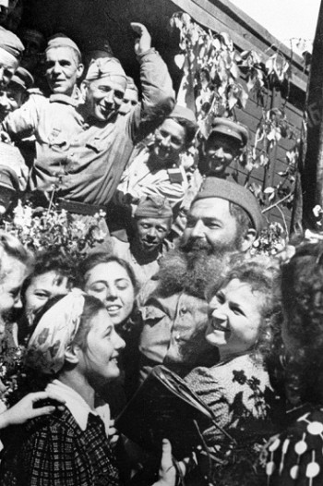

Мы знаем по сбивчивым, трудным рассказам
О горьком победном пути,
Поэтому должен хотя бы наш разум
Дорогой страданья пройти.
И мы разобраться обязаны сами
В той боли, что мир перенес.
(Ю.Поляков. "Ответ фронтовику".)

Slide 3
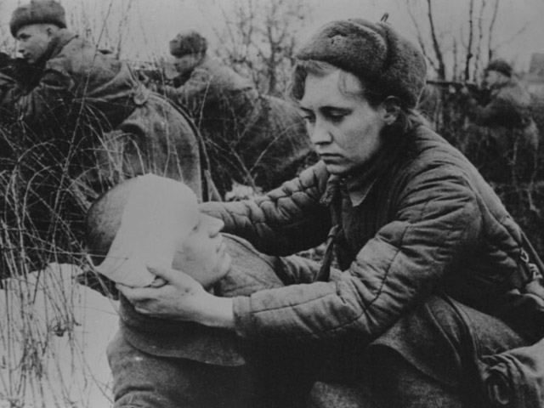
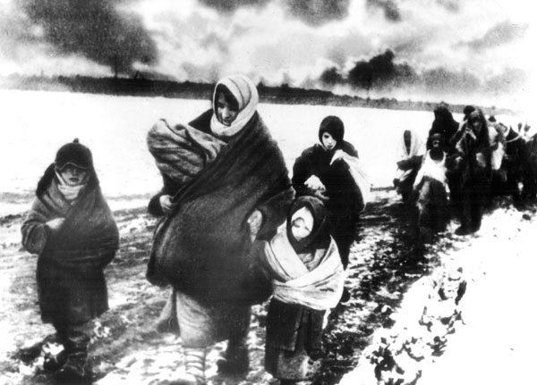
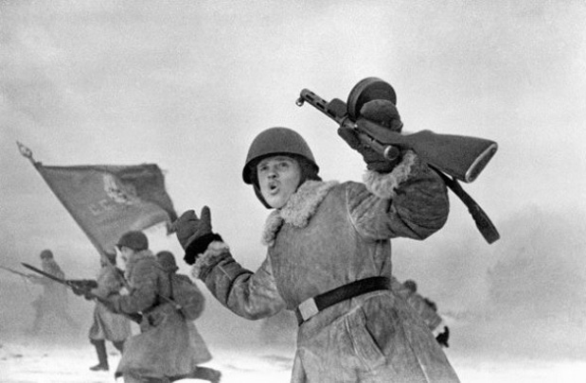
Шла война великая, шла война кровавая
Тысяча четыреста восемнадцать дней...
Нас война отметила метиной особою,
В жизни нет и не было ничего трудней.
Стали поколению наивысшей пробою
Тысяча четыреста восемнадцать дней.
Сколько горя вынесло наше поколение,
Каждый день теряли мы фронтовых друзей...
Нами было сделано все во имя Родины,
И еще послужим мы Родине своей,
Все теперь под силу нам, если нами пройдены
Тысяча четыреста восемнадцать дней.
А.Николаев «1418 дней»

Slide 4
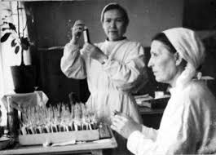
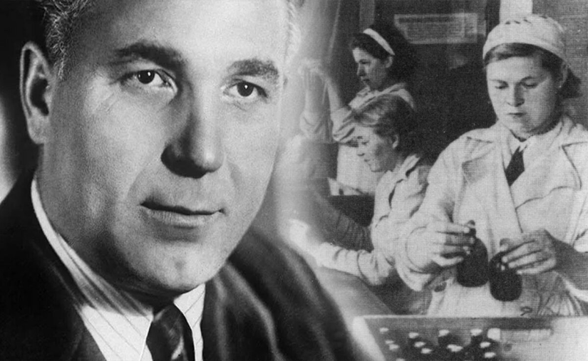
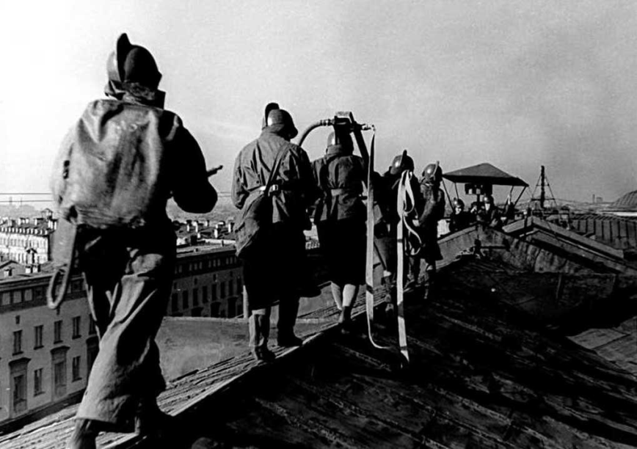
Кто про химика сказал: Мало воевал.
Кто сказал: он маловато крови проливал?»
Я в свидетели зову химиков-друзей, -
Тех, кто смело бил врага до последних дней
Тех, кто с армией родной шел в одном строю,
Тех, кто грудью защитит Родину мою.
Сколько пройдено дорог, фронтовых путей…
Сколько полегло на них, молодых парней…
Не померкнет никогда память о войне,
Слава химикам живым, павшим – честь вдвойне!!!

Slide 5
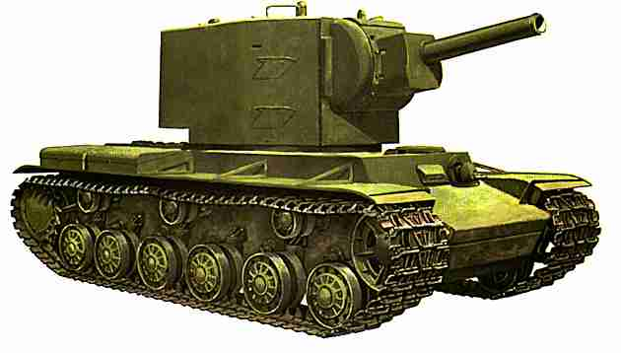
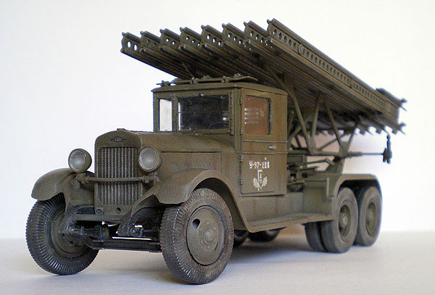
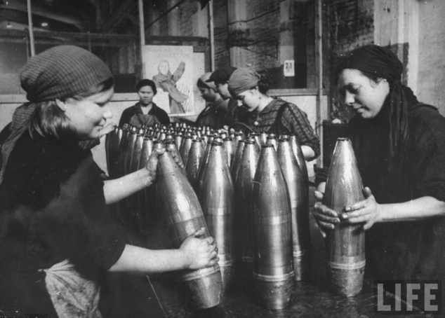
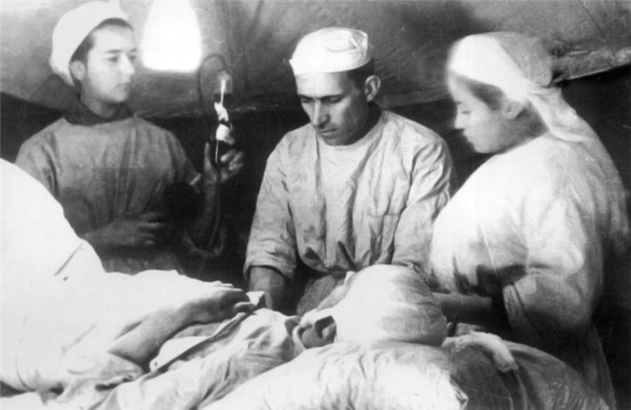
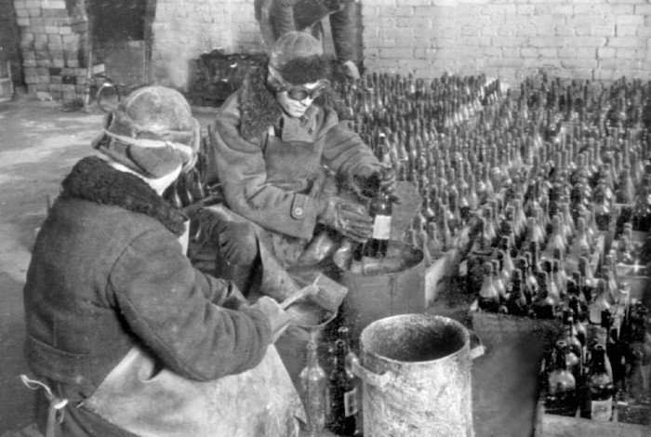
Тяжелый танк КВ-2 (броня - 75 мм)
«Катюша»

Slide 6
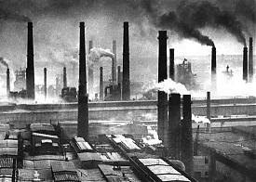
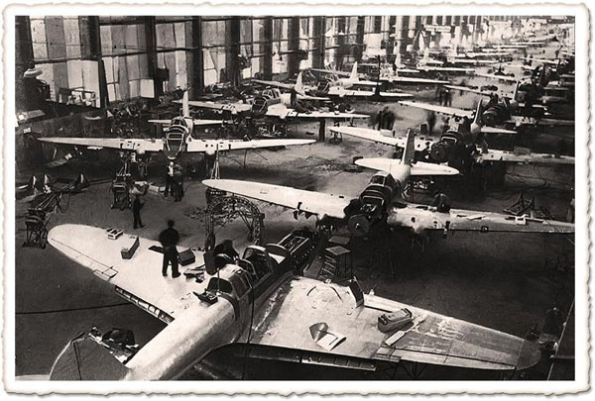
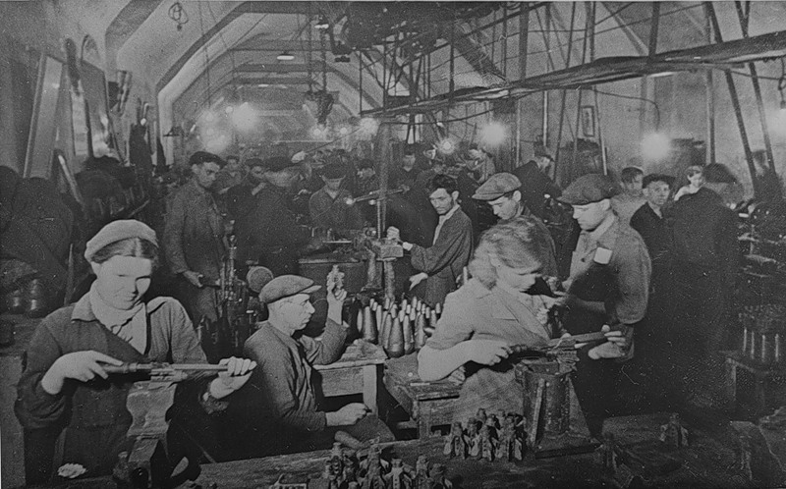
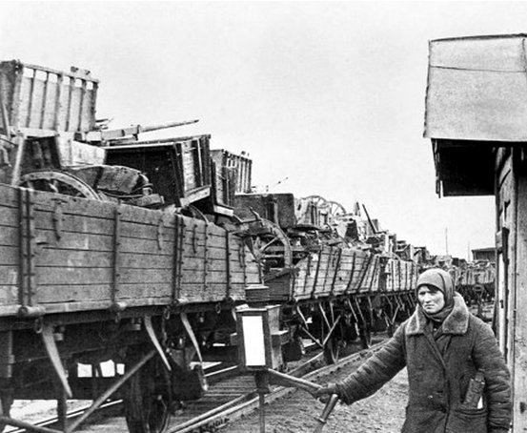
На Урале строятся военные заводы
Эшелоны идут на Восток

Slide 7
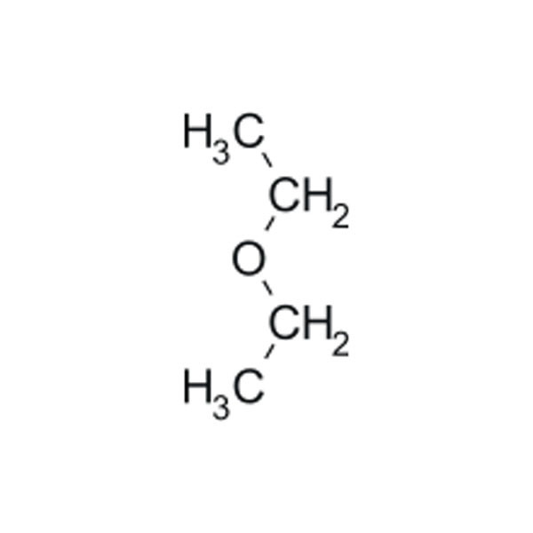
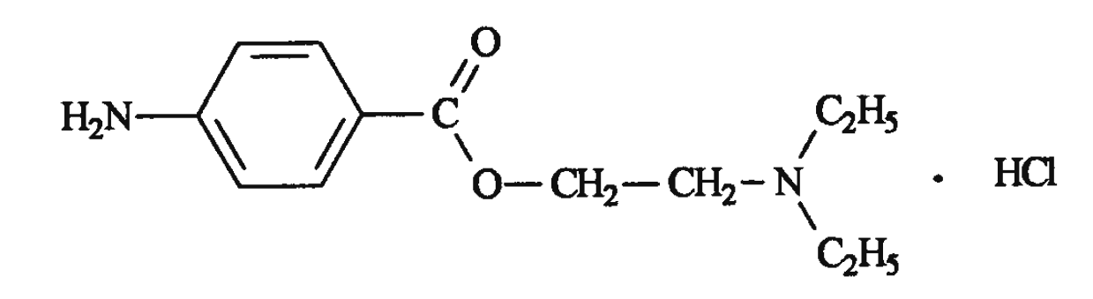
Новокаин (местное анестезирующее действие)
Диэтиловый эфир
С2Н5Сl
Bi(OH)2NO3
Хлорэтан для наркоза
основный нитрат висмута
(для наркоза) (противовоспалительное действие)

Slide 8
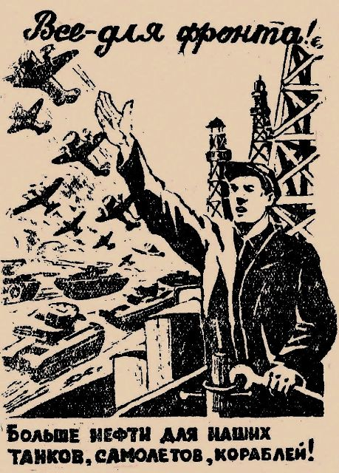
"Война потребовала грандиозных количеств стратегического сырья...
Бесконечное разнообразие различных химических веществ, начиная со сплавов и кончая сложными продуктами переработки нефти, угля и пластмассами, - все это сейчас требуется в громадных количествах…
Только шесть химических элементов не нашли себе применения в военной технике...»
- писал в те годы Александр Евгеньевич Ферсман.

Slide 9
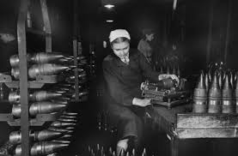
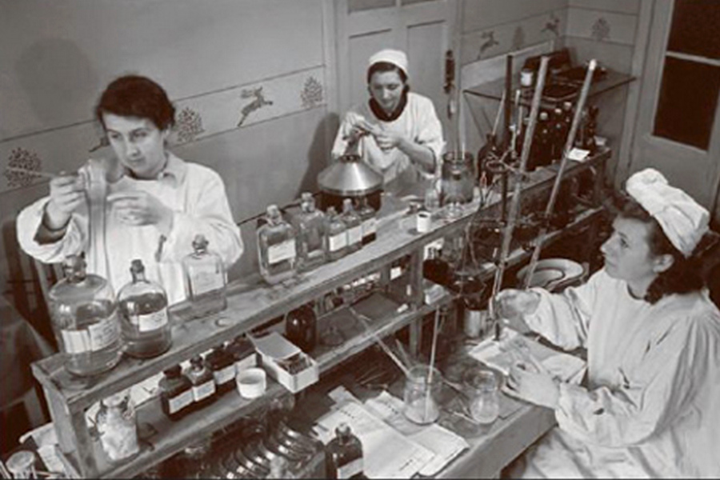
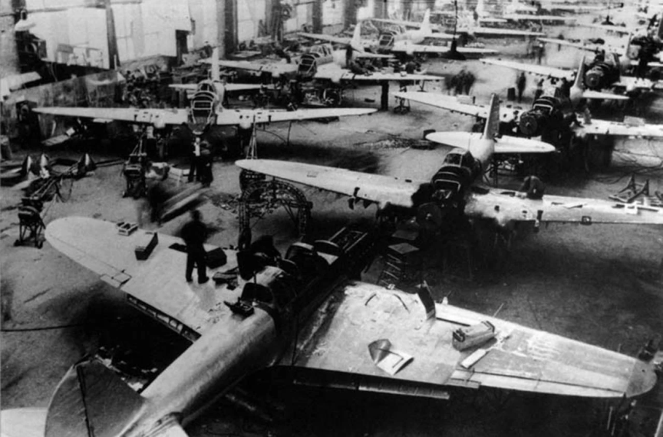
… Трудились в лабораториях ночи и дни,
Без отдыха, сна и хлеба.
Стремились приблизить победные дни,
Чтобы чистым увидеть небо.
Химоборона больших городов
На протяжении всей войны
Легла на плечи тыловиков –
Химиков нашей страны…

Slide 10
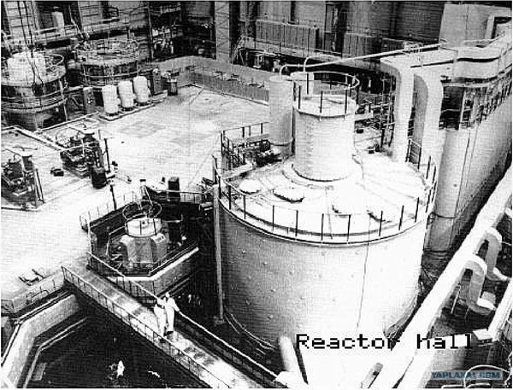
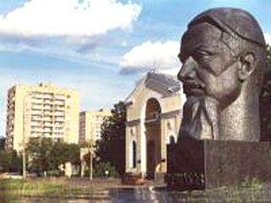
Ученые разрабатывали новые виды боеприпасов, горючего, военной техники. Только в 1942 году было внедрено около 50 важнейших оборонных работ, выполненных сотрудниками Академии наук.
В 1942 году вновь развернулись начатые до войны исследования по созданию ядерного реактора.
В 1943 году был сформирован крупный научно-исследовательский и производственный комплекс. Его теоретическим центром стал Институт атомной энергии.

Slide 11
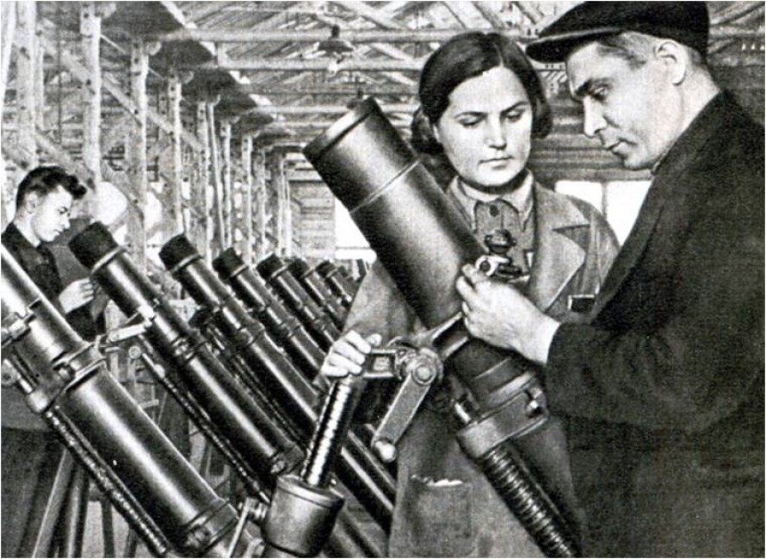
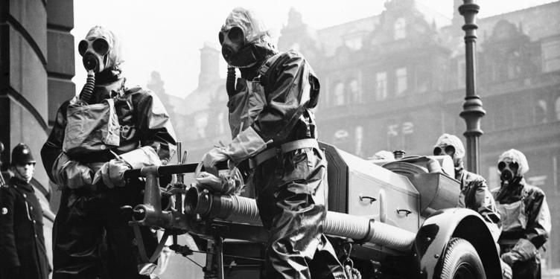
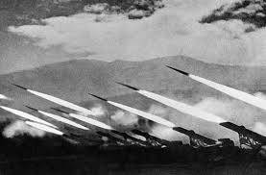
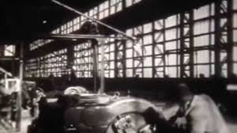

Slide 12
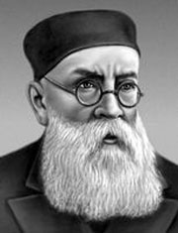
Герой Социалистического Труда академик Алексей Евграфович Фаворский изучил химические свойства и превращения ацетилена, разработал важнейший метод получения виниловых эфиров, предложил оригинальные способы получения изопренового синтетического каучука на основе угля и воды.
Лауреат Государственной премии, он был награжден тремя орденами Ленина и орденом Трудового Красного Знамени. В 1945 году Фаворский был награжден четвертым орденом Ленина и ему было присуждено звание Героя Социалистического Труда за выдающиеся научные достижения в области органической химии и подготовку высококвалифицированных кадров химиков.
Алексей Евграфович
Фаворский
(1860-1945)
${CH≡CH+HOC_{2}H_{5} \underset{→}{KOH, {200}^{0}C} CH}_{2}=CHOC_{2}H_{5}$
ацетилен
этанол
винилэтиловый эфир

Slide 13

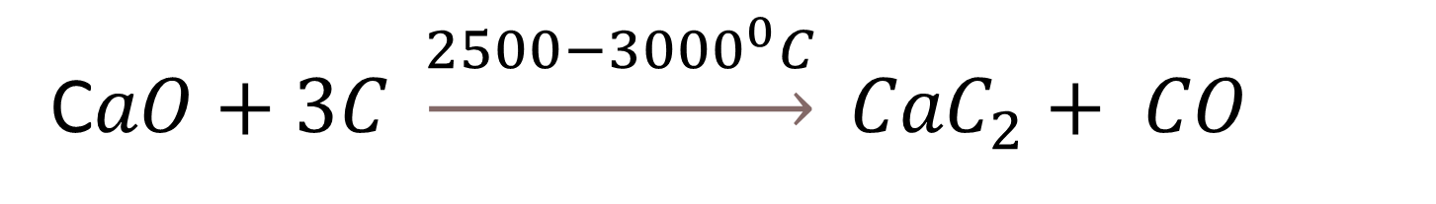
С$aO+3C \underset{→}{{2500−3000}^{0}C} {CaC}_{2}+ CO$
$${CaC}_{2}+ 2H_{2}O →CH≡CH+Ca\left(OH)2\right.$$
ацетилен
Реакция Фаворского в производстве синтетического каучука.
ацетилен
ацетон

Slide 14
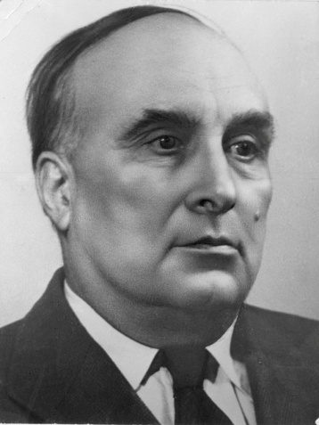
Александр Николаевич Несмеянов - один из создателей нового научного направления - химии металлоорганических соединений. Он синтезировал органические соединения ртути, олова, свинца, сурьмы, мышьяка, висмута и другие. эти соединения применяются в качестве антидетонаторов, инсектицидов, лекарственных препаратов, синтетических высококачественных материалов. Кроме того, им были разработаны методы ароматизации органических соединений, которые нашли применение во многих областях оборонной химии.
Александр Николаевич
Несмеянов
(1899-1980)

Slide 15
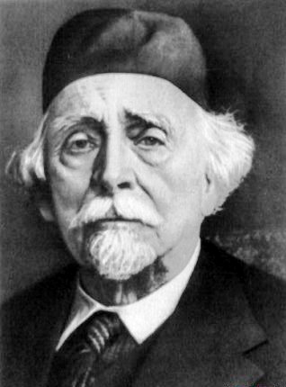
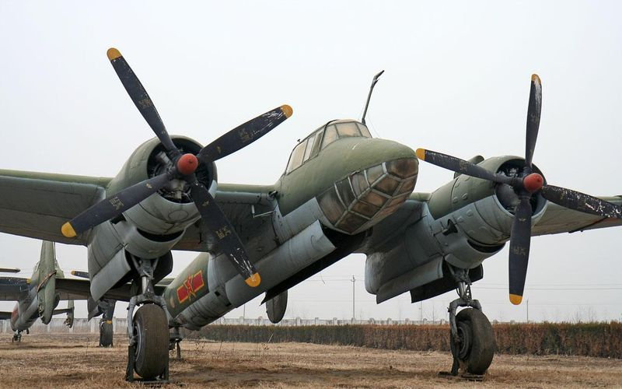
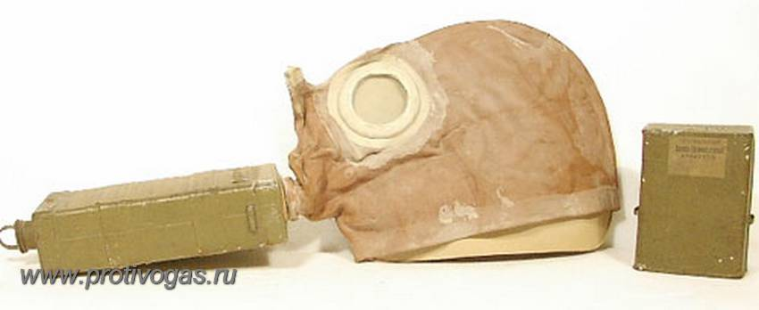
Николай Дмитриевич Зелинский был замечательным ученым-химиком и большим патриотом своей Родины. в годы первой мировой войны он предложил использовать для адсорбции ядовитых газов активированный уголь. Изобретенный противогаз Зелинского оказался намного лучше всех известных средств защиты. в начале второй мировой войны он усовершенствовал свой противогаз.
Зелинскому удалось улучшить качество бензина. Новый бензин дал возможность резко увеличить мощность моторов и скорость самолетов. Самолет смог взлетать с меньшего разбега, подниматься на большую высоту со значительным грузом.
За работы по органической химии нефти и каталитических превращений углеводородов, академику Зелинскому в 1946 году была присуждена Государственная премия.
Николай Дмитриевич Зелинский
(1861-1953)
Противогаз Зелинского
Фронтовой бомбардировщик ТУ-2

Slide 16
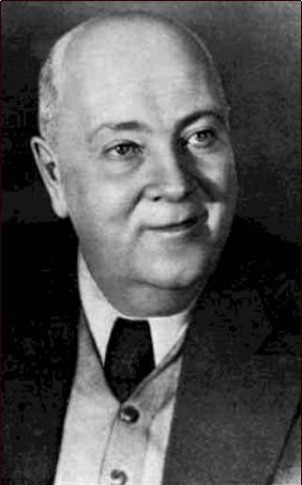
Помогал фронту, организуя поиски стратегического минерального сырья, разрабатывая методы его скорейшей переработки для неотложных нужд страны. По заданию Генерального штаба Советской Армии к декабрю 1942 года он составил сводку "Стратегическое сырье зарубежных стран". В 1943 году за выдающиеся заслуги в области развития геологических наук и в связи с 60-летием со дня рождения и 40-летием научной деятельности Ферсман был награжден орденом Трудового Красного Знамени.
В 1944 году Ферсман в составе группы ученых участвовал в разработке мероприятий по обеспечению развития добычи угля и нового шахматного строительства в Печорском угольном бассейне. В том же году Академия наук СССР получила поручение советского правительства заняться проблемой Череповецкого металлургического комбината.
Александр
Евгеньевич
Ферсман
(1883-1945)

Slide 17
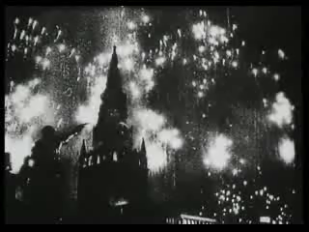
Салют Победы над Москвой 1945 года.

